Slide 1
构建与新质生产力相适应的
水利领域新型生产关系
高 俊 才
2026年10月29日
Notes:
各位领导、同志们，汇报的主题是"构建与新质生产力相适应的水利领域新型生产关系
"。2026年10月9日，中共中央国务院正式印发《关于发展新质生产力的意见》，这是指导当前和今后一个时期高质量发展的纲领性文件。
本次汇报将围绕新质生产力与新型生产关系的核心要求，结合国家水网建设和湖长制的实践进展，分析成绩、查摆问题、提出路径。

Slide 2
重 点 内 容 目 录
学习《中共中央 国务院关于发展新质生产力的意见》（2026年10月10日《人民日报》）的体会
01 理论内涵的发展
05 “硬投资”与”软建设”并重
02 水利领域大国重器
06 AI、机器人、无人机的应用与机制
03 水权与水价改革
07 完善和加强建设项目前期工作
04 水网、算力网、通信网三网融合
08 水网建设四大效益
新型生产关系 · 体制机制 · 要素配置 · 制度创新
Notes:
本次汇报共分为六个部分。
第一部分解读新质生产力意见的核心要义及其与水利现代化的内在联系。
第二部分梳理国家水网和地方水网建设的进展，包括省市县三级先导区和典型地方案例。
第三部分总结河湖长制实施成效，介绍幸福河湖优秀案例和四个典型案例。
第四部分分析当前面临的主要问题和挑战。
第五部分提出新质生产力赋能路径和"十五五"重点工作建议。

Slide 3
MARXISM · FOUNDATION
理论奠基：生产力决定生产关系，生产关系反作用于生产力
01
社会基本矛盾运动规律
生产力决定生产关系，生产关系对生产力有巨大反作用；生产关系一定要适合生产力状况，是人类社会发展的普遍规律。马克思在《〈政治经济学批判〉序言》中指出：社会的物质生产力发展到一定阶段，便同现存生产关系发生矛盾，这些关系便由生产力的发展形式变成生产力的桎梏——那时社会革命的时代就到来了。
02
社会主义社会基本矛盾
在《关于正确处理人民内部矛盾的问题》中提出：社会主义社会的基本矛盾，仍然是生产关系和生产力之间的矛盾、上层建筑和经济基础之间的矛盾。它们既相适应又相矛盾；社会主义生产关系比较旧时代生产关系更能够适合生产力的发展，这一矛盾可以经过社会主义制度本身不断地得到解决。
核心命题：生产关系一定要适合生产力的性质——这是贯穿马克思主义中国化全过程的一条主线。
来源：《马克思恩格斯选集》第二卷·《毛泽东著作选读》下册
04 / 06
Notes:
这一部分梳理理论源头。马克思在《〈政治经济学批判〉序言》中确立了生产力决定生产关系、生产关系一定要适合生产力状况的基本规律。
毛泽东在1957年《关于正确处理人民内部矛盾的问题》中，把这一原理运用到社会主义社会，提出社会主义基本矛盾仍然是生产关系和生产力、上层建筑和经济基础之间的矛盾，但它是非对抗性的，可以通过制度本身不断解决。
这就为后来的改革开放提供了理论依据：改革就是调整生产关系中不适应生产力发展的环节。

Slide 4
REFORM · RELEASE PRODUCTIVE FORCES
改革开放：改革也是解放生产力，代表先进生产力发展要求
01
改革也是解放生产力
1992年小平同志南方谈话提出：革命是解放生产力，改革也是解放生产力；社会主义的本质，是解放生产力，发展生产力，消灭剥削，消除两极分化，最终达到共同富裕。判断改革得失，以"三个有利于"为标准——是否有利于发展社会主义社会的生产力、增强社会主义国家的综合国力、提高人民的生活水平。
02
代表中国先进生产力的发展要求
"三个代表"重要思想把"代表中国先进生产力的发展要求"列为首要内容：社会主义的根本任务是发展社会生产力，必须通过改革不断完善社会主义生产关系和上层建筑，使生产关系同生产力、上层建筑同经济基础相适应；不断解放和发展生产力，是党始终站在时代前列、保持先进性的根本体现和根本要求。
实践主线：改革的目的，就是调整生产关系中不适应生产力发展的环节，为生产力发展开辟道路。
来源：《邓小平文选》第三卷·江泽民"七一"讲话及十六大报告相关论述
05 / 06
Notes:
进入改革开放新时期，邓小平在南方谈话中作出经典论断：革命是解放生产力，改革也是解放生产力。
他把社会主义本质概括为解放和发展生产力，并提出"三个有利于"作为判断改革得失的根本标准。
江泽民提出"三个代表"重要思想，把党要始终代表中国先进生产力的发展要求放在首位，强调通过改革不断完善生产关系和上层建筑，使之与生产力发展相适应。

Slide 5

NEW ERA · HIGH-QUALITY DEVELOPMENT
新时代：通过全面深化改革进一步解放和发展社会生产力
01
根本任务：解放和发展社会生产力
解放和发展社会生产力，是社会主义的本质要求和根本任务；要牢牢扭住经济建设这个中心，推动实现高质量发展。
02
改革方向：使生产关系适应生产力、上层建筑适应经济基础
全面深化改革的总目标是完善和发展中国特色社会主义制度、推进国家治理体系和治理能力现代化，根本上是要让生产关系适应生产力发展、上层建筑适应经济基础发展。
03
发展理念：新发展理念引领高质量发展
贯彻创新、协调、绿色、开放、共享的新发展理念，加快构建新发展格局，推动经济发展质量变革、效率变革、动力变革。
04
第一动力：科技是第一生产力、人才是第一资源、创新是第一动力
深入实施科教兴国战略、人才强国战略、创新驱动发展战略，不断开辟发展新领域新赛道。
一条红线贯穿：生产力与生产关系的矛盾运动，决定了改革只有进行时、没有完成时。
来源：党的二十大报告·《习近平谈治国理政》相关论述整理
06 / 06
Notes:
进入新时代，习近平总书记把马克思主义基本原理同中国具体实际相结合，进一步深化了对生产力与生产关系矛盾运动的认识。
核心要点有四条：第一，解放和发展社会生产力是社会主义的本质要求和根本任务；第二，全面深化改革就是要使生产关系适应生产力、上层建筑适应经济基础；第三，以新发展理念引领高质量发展；第四，科技是第一生产力、人才是第一资源、创新是第一动力。
从马克思到习近平，一条红线贯穿始终：通过调整生产关系不断解放和发展生产力。

Slide 6
02 · 理论内涵
生产力(劳动者、劳动资料、劳动对象)与生产关系：脚与鞋的辩证法
生产关系的核心，包括生产资料所有制、人们在生产中的地位和交换关系、产品分配关系等。管理体制、运行机制，是生产关系借以实现的具体形式。
生产力 = 脚
⇌
生产关系 = 鞋
脚长大了，旧鞋挤脚，就得换新鞋
鞋合不合脚，只有脚知道
生产关系三要素 = 鞋的三个部分
鞋身 = 所有制
鞋带 = 管理关系
鞋底 = 分配方式
水资源归谁？水权怎么界定？谁来投资建设？
谁管什么？部门怎么协同？流域怎么统筹？
水费怎么收？生态补偿怎么补？创新怎么激励？
新质生产力来了 → 脚长大了 → 必须换一双"新鞋"
新型生产关系就是要：让水要素像水一样自由流动、让创新活力像泉一样充分涌流、让保护者受益、让实干者得利。
依据：马克思主义政治经济学基本原理、《中共中央 国务院关于发展新质生产力的意见》
Notes:
我用一个通俗的比喻来解释生产力和生产关系的关系。
生产力就像脚，生产关系就像鞋。脚长大了，旧鞋挤脚，就得换新鞋。鞋合不合脚，只有脚知道。
生产关系三要素，就像鞋的三个部分：鞋身是所有制——水资源归谁、谁来投资；鞋带是管理关系——谁管什么、怎么协同；鞋底是分配方式——水费怎么收、创新怎么激励。
现在新质生产力来了，就相当于脚长大了，必须换一双"新鞋"。
新型生产关系就是要：让水要素像水一样自由流动，让创新活力像泉一样充分涌流，让保护者受益，让实干者得利。

Slide 7
01 · 政策背景
新质生产力意见出台的时代背景与战略考量
国际环境变局
水利领域的特殊要求
· 全球新一轮科技革命和产业变革深入发展
· 大国博弈加剧，关键核心技术竞争白热化
· 全球产业链供应链重构，绿色低碳成为共识
· 水安全保障面临新形势新挑战
· 传统水利发展模式难以为继
· 数字技术与水利深度融合的窗口期
· 水利基础设施网络亟待提质升级
国内发展阶段转换
· 我国经济由高速增长转向高质量发展阶段
· 传统增长动力减弱，必须培育新动能
· 人口结构变化、资源环境约束趋紧
核心判断
发展新质生产力是顺应世界科技革命潮流、把握国家发展战略全局的必然选择，也是水利现代化的必由之路。
依据：《中共中央 国务院关于发展新质生产力的意见》（2026年10月）、党的二十大及二十届历次全会精神
Notes:
首先，我们来理解新质生产力意见出台的时代背景和战略考量。
从国际看，全球新一轮科技革命和产业变革深入发展，大国博弈加剧，绿色低碳成为全球共识。
从国内看，我国经济由高速增长转向高质量发展阶段，传统增长动力减弱，必须培育新动能。
具体到水利领域，水安全保障面临新形势，传统水利发展模式难以为继，数字技术与水利深度融合正处于窗口期。
核心判断是：发展新质生产力是顺应世界科技革命潮流、把握国家发展战略全局的必然选择，也是水利现代化的必由之路。

Slide 8
01 · 政策背景
新质生产力是推动高质量发展的内在要求和重要着力点
核心标志
基本原则
以全要素生产率大幅提升为核心标志，推动技术革命性突破、生产要素创新性配置、产业深度转型升级。
· 创新主导、改革为要
· 因地制宜、先立后破
· 坚持高技术、高效能、高质量
五个创新方向
· 科技创新引领
· 产业创新融合
· 发展方式创新
· 体制机制创新
· 人才工作机制创新
绿色发展要求
新质生产力本身就是绿色生产力，要构建绿色低碳循环发展经济体系，推进能源革命。
来源：《中共中央 国务院关于发展新质生产力的意见》（2026年10月9日印发）
Notes:
2026年10月9日，中共中央国务院正式印发《关于发展新质生产力的意见》。
意见明确，发展新质生产力要以全要素生产率大幅提升为核心标志，全方位推进科技创新、产业创新、发展方式创新、体制机制创新、人才工作机制创新。
特别需要强调的是，意见明确提出"新质生产力本身就是绿色生产力"，这与我们水利工作的绿色发展导向高度契合。
基本原则是创新主导、改革为要，因地制宜、先立后破，坚持高技术、高效能、高质量。

Slide 9
01 · 政策背景
新质生产力意见的重大战略意义
理论意义
实践意义
战略意义
· 丰富和发展了马克思主义生产力理论
· 是习近平经济思想的重要组成部分
· 指引高质量发展的行动纲领
· 明确了发展新质生产力的路线图
· 赢得未来发展主动权的战略部署
· 中国式现代化的核心动力支撑
对水利工作的指导意义
· 为水利高质量发展提供了根本遵循和行动指南
· 明确了水利领域科技创新、产业升级、绿色发展、体制改革的方向路径
· 国家水网建设和河湖长制实践，正是水利领域发展新质生产力的重要载体和抓手
依据：《中共中央 国务院关于发展新质生产力的意见》（2026年10月）
Notes:
新质生产力意见具有重大的理论意义、实践意义和战略意义。
理论上，它丰富和发展了马克思主义生产力理论，是习近平经济思想的重要组成部分。
实践上，它是指引高质量发展的行动纲领，明确了发展新质生产力的路线图。
战略上，它是赢得未来发展主动权的战略部署，是中国式现代化的核心动力支撑。
对水利工作而言，意见为水利高质量发展提供了根本遵循，明确了水利领域科技创新、产业升级、绿色发展、体制改革的方向路径。

Slide 10
01 · 政策背景
新质生产力与水利现代化具有内在一致性
新质生产力要求
水利发展对应实践
科技创新引领
数字孪生水网 · 智慧水利
产业深度转型升级
国家水网 · 重大引调水工程
绿色低碳发展
生态保护修复 · 幸福河湖建设
体制机制创新
河长制湖长制 · 流域协同治理
Notes:
新质生产力与水利现代化在多个维度上具有内在一致性。
科技创新引领对应数字孪生水网和智慧水利建设；产业深度转型升级对应国家水网和重大引调水工程布局。
绿色低碳发展对应生态保护修复和幸福河湖建设；体制机制创新对应河长制湖长制和流域协同治理。
可以说，国家水网建设和湖长制实践，正是水利领域发展新质生产力的具体载体。

Slide 11
02 · 国家水网建设
国家水网建设的顶层设计与战略思维
战略定位
建设目标
· 国家水网是国家基础设施体系的重要组成部分
· 是重大战略性、基础性、先导性工程
· 事关国家水安全和长治久安
· 到2030年，基本形成国家水网主骨架大动脉
· 到2035年，基本形成国家水网体系
· 全面提升水安全保障能力
· 实现水资源合理配置、高效利用、有效保护
总体布局
· "纲、目、结"体系：国家骨干网为纲，省市县水网为目，重要控制性枢纽为结
· "南北调配、东西互济"的水资源配置格局
战略思维
坚持系统观念、全局视野，统筹发展和安全，统筹水资源、水环境、水生态，统筹工程措施和非工程措施。
依据：《国家水网建设规划纲要》、国新办《加快国家水网建设进展情况》新闻发布会（2026年1月）
Notes:
国家水网建设体现了鲜明的顶层设计和战略思维。
从战略定位看，国家水网是国家基础设施体系的重要组成部分，是重大战略性、基础性、先导性工程，事关国家水安全和长治久安。
从总体布局看，构建"纲、目、结"体系：国家骨干网为纲，省市县水网为目，重要控制性枢纽为结，形成"南北调配、东西互济"的格局。
从建设目标看，到2030年基本形成国家水网主骨架大动脉，到2035年基本形成国家水网体系。
贯穿其中的战略思维是：坚持系统观念、全局视野，统筹发展和安全，统筹水资源、水环境、水生态。

Slide 12
02 · 国家水网建设
"十四五"国家水网建设取得历史性成就
5.68万亿
80.3%
9.5万座
870亿m³
"十四五"水利建设投资（元）
国家水网国土覆盖比例
全国建成水库总数
南水北调累计调水量
核心成就
· 2022年以来连续4年水利投资超1万亿元
· 40条骨干输排水通道已建和在建35条
· 形成世界规模最大水利基础设施体系
· 洪涝灾害损失占GDP比例由0.28%降至0.18%
来源：国新办新闻发布会（2026年1月）、水利部"十四五"水利高质量发展成就发布会
Notes:
"十四五"期间，国家水网建设取得了历史性成就。
全国完成水利建设投资5.68万亿元，2022年以来连续4年每年投资超过1万亿元。
目前国家水网覆盖范围占国土面积的比例达到80.3%，40条骨干输排水通道中已建和在建35条。
全国共建成水库9.5万座，形成了世界上规模最大、功能最全、惠及人口最多的水利基础设施体系。
南水北调东中线一期工程累计向北方调水超870亿立方米，直接受益人口达到1.95亿人。

Slide 13
工程是载体，技术是内核：三峡与南水北调孕育水利新质生产力
两大工程是航空母舰，数字孪生、AI 调度、智能运维是舰载机
工程载体 · 航空母舰
工程载体 · 航空母舰
三峡工程
南水北调工程
巨型水利枢纽 · 世界最大水电站
跨流域调水 · 世界最大调水工程
依托发展
技术内核 · 舰载机
技术内核 · 舰载机
技术内核 · 舰载机
数字孪生
人工智能调度
智能运维
流域与工程数字孪生体
虚实映射 · 仿真推演 · 预演预案
智能调度算法 · 多目标优化
实时决策 · 防洪供水联合调度
设备健康诊断 · 预测性维护
无人值守 · 远程集控
航母搭台、舰载机作战：工程载体孕育技术体系，技术体系释放新质生产力
Notes:
这一页讲工程与技术的关系。三峡和南水北调是国家水网的骨干工程，是"航母"；依托这些巨型工程发展起来的数字孪生、人工智能调度、智能运维，是"舰载机"。
上排两个深色框是工程载体：三峡是世界最大水电站，南水北调是世界最大调水工程。下排三个白底框是技术内核：数字孪生做虚实映射和仿真推演，AI调度做多目标优化和实时决策，智能运维做设备健康诊断和无人值守。
核心比喻：航母本身不是战斗力的全部，舰载机才是；工程本身不是新质生产力，依托工程长出来的技术体系才是。工程搭台、技术唱戏，这就是水利领域新质生产力的生成逻辑。

Slide 14
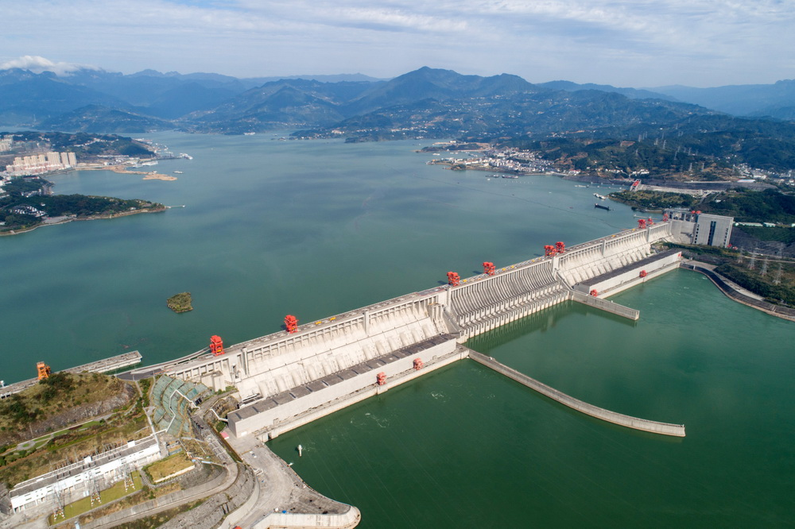
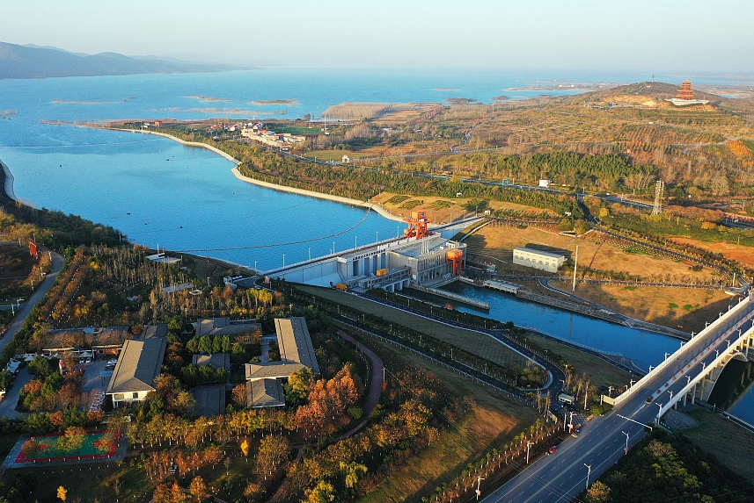

工程是载体，技术是内核
依托重大水利工程，数字技术体系正在形成水利领域新质生产力
新质生产载体
新质生产力内核
数字孪生
人工智能调度
智能运维
＝
三峡工程 · 南水北调工程
数字孪生 · AI调度 · 智能运维
好比 航空母舰
好比 舰载机
工程搭台、技术唱戏——依托三峡和南水北调等重大工程发展起来的数字孪生、人工智能调度、智能运维等技术体系，正在形成水利领域的新质生产力。
Notes:
这一页核心讲一个类比：工程是载体，技术是内核。左侧是三峡和南水北调两大水利工程，它们就像航空母舰，是承载一切的平台；右侧是数字孪生、人工智能调度、智能运维三项技术，它们就像舰载机，是真正形成战斗力的内核。工程搭台、技术唱戏，两者结合正在催生水利领域的新质生产力。

Slide 15
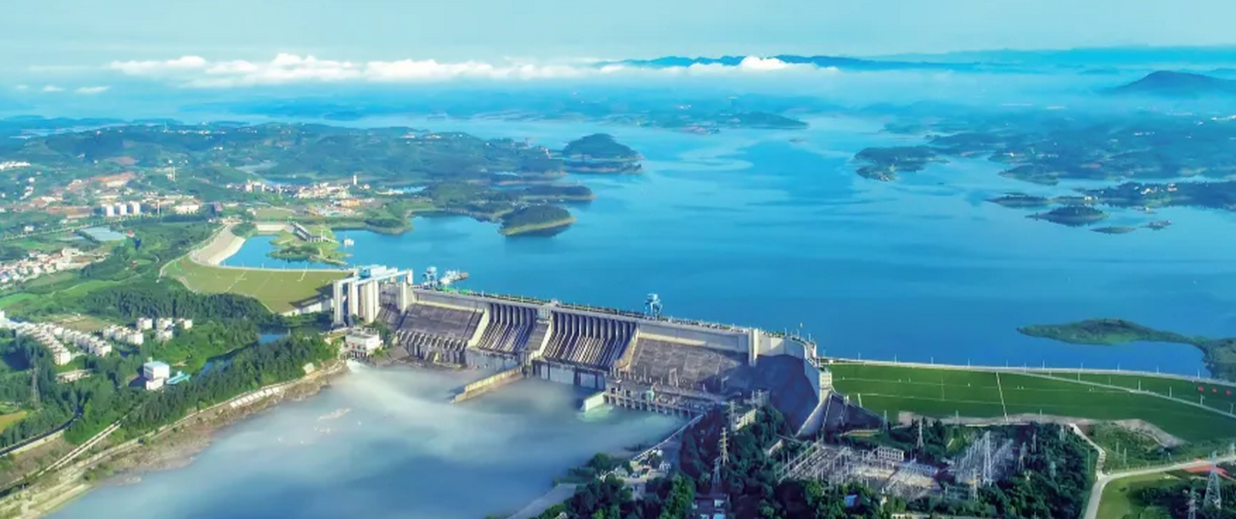
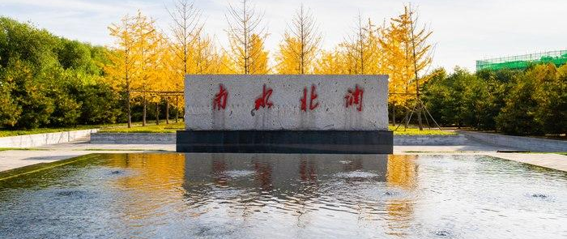
01 · 国家水网骨干工程
南水北调中线工程——从湖北丹江口水库到北京团城湖
▲ 丹江口水库大坝——中线工程水源地
▲ 北京团城湖——中线工程终点纪念园
工程概况
· 中线工程从丹江口水库引水，全长1432公里，流经三省和两个直辖市，自流至北京团城湖
· 东中线一期工程累计调水超900亿立方米，惠及1.95亿人
来源：极目新闻《惠及1.95亿人，南水北调东中线一期工程累计调水超880亿立方米》（2026年5月）
Notes:
这一页介绍南水北调中线工程。
左侧是丹江口水库大坝，它是中线工程的水源地。
右侧是北京团城湖，是中线工程的终点纪念园。
中线工程从丹江口水库引水，全长1432公里，自流至北京，途经河南、河北，为京津冀豫等19个大中城市供水。
截至2026年5月，东中线一期工程累计调水超880亿立方米，惠及1.95亿人。

Slide 16
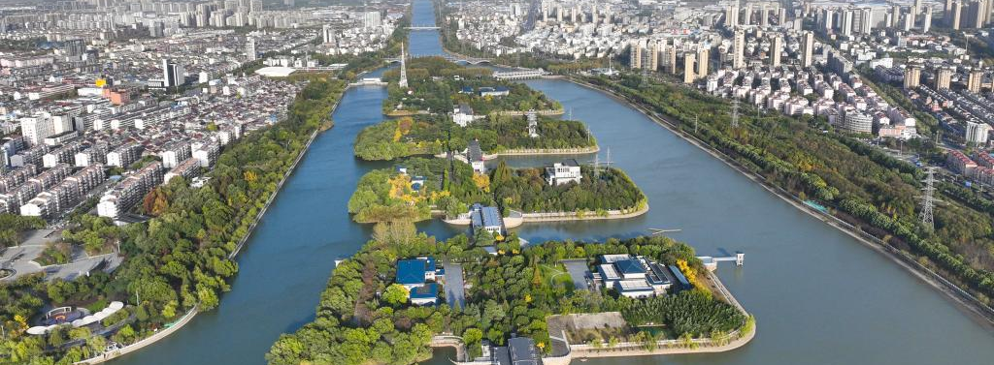
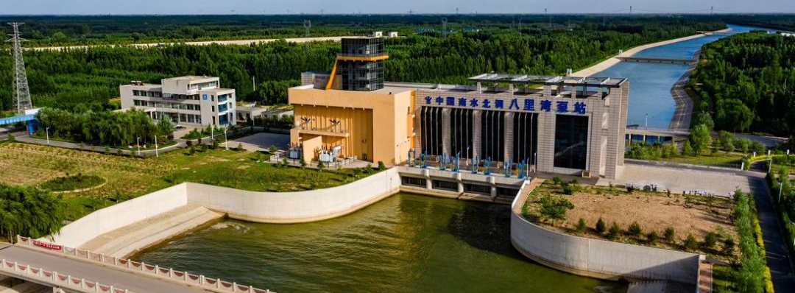
01 · 国家水网骨干工程
南水北调东线工程与供水效益
▲ 江都水利枢纽——东线工程起点泵站群
▲ 东平湖八里湾泵站——东线提水关键节点
东线工程特点
供水综合效益：40多个大中城市、280多个县市区受益
· 从长江下游扬州江都引水，13级泵站逐级提水北送
· 经京杭大运河及沿线湖泊，过黄河后自流到天津
· 全长1156公里，惠及山东13市61县
一渠润泽四省市，苏鲁泵站十三级。（中东线受益区七省市）
亿口甘霖辞旧水，千村清流洗病齿。（经济社会效益）
黑龙洞前珠玉溅，白洋淀里鸥凫戏。（生态效益）
莫道调水唯解渴，山河血脉塑新史。（战略意义，千年大计）
来源：极目新闻（2026年5月）、今日头条《一泓清水出平湖》、水利部公开数据
Notes:
这一页介绍南水北调东线工程和供水效益。
左侧是江都水利枢纽，是东线工程的起点泵站群。东线从长江下游扬州引水，通过13级泵站逐级提水北送。
右侧是东平湖八里湾泵站，是东线提水的关键节点，获得了水利工程"大禹奖"。
东线工程全长1156公里，经京杭大运河及沿线湖泊，过黄河后自流到天津，惠及山东13市61县。
供水效益方面：东中线累计调水超880亿立方米，惠及1.95亿人；河北5200多万人喝上南水，地下水超采得到有效遏制，多条断流河流恢复生机。

Slide 17
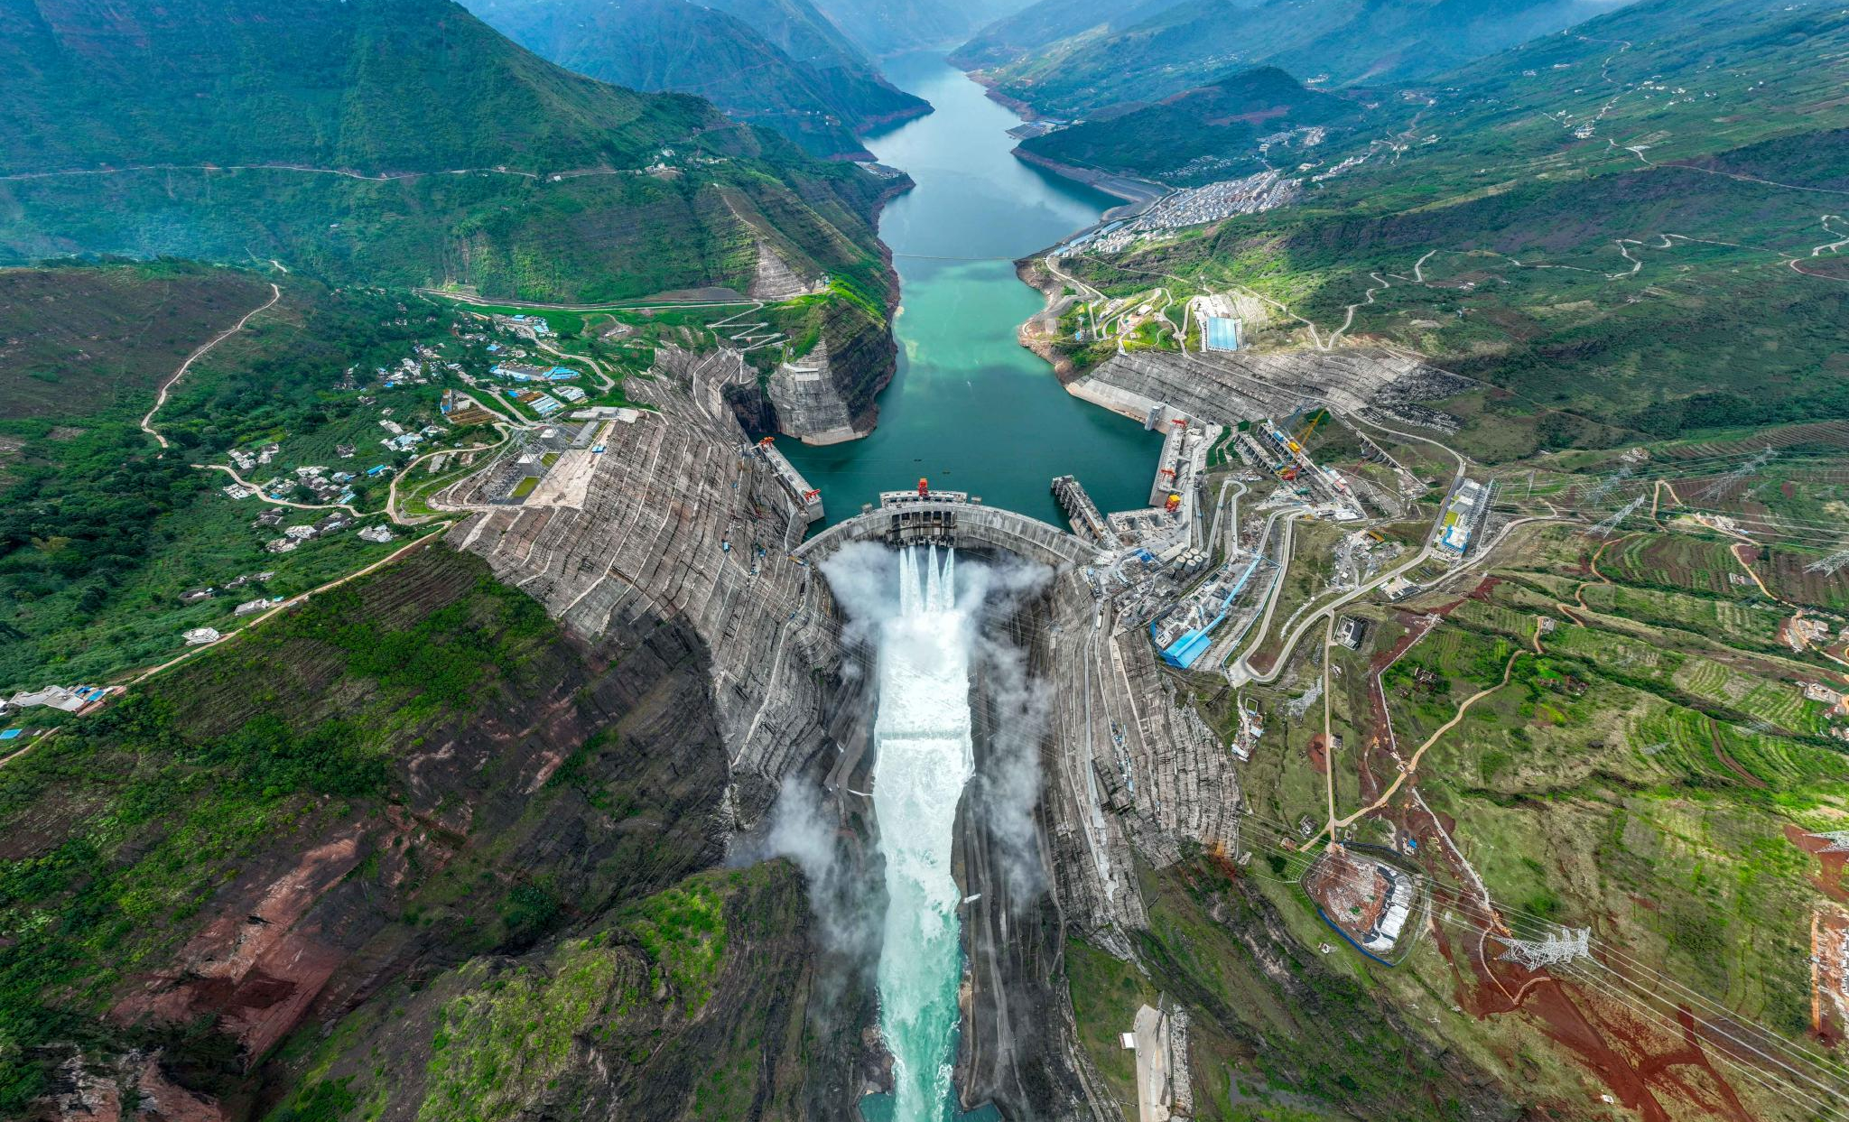
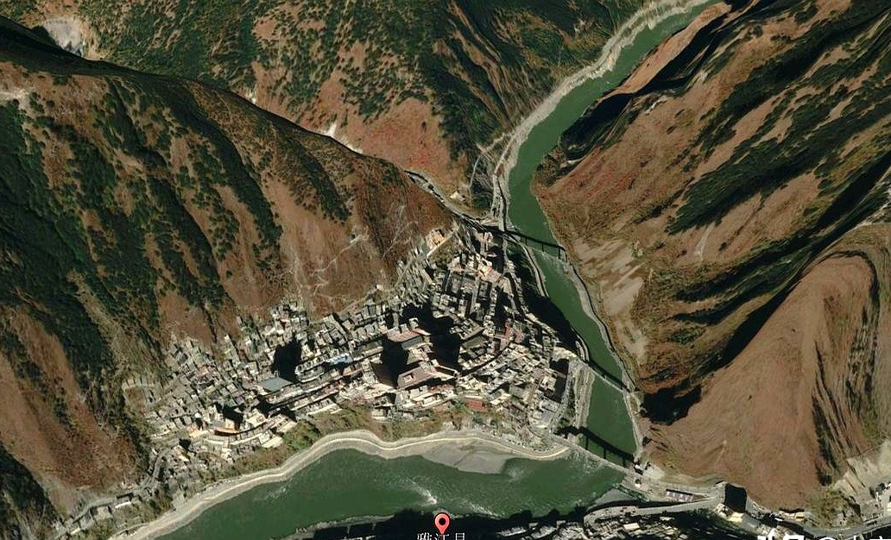
02 · 国家水网建设
国之重器：从三峡到白鹤滩再到雅下，水电新质生产力（载体）三级跳
三峡大坝 · 世界最大水利枢纽
白鹤滩 · 世界单机容量第一
雅下水电站 · 世界最大水电工程
装机2250万千瓦，防洪、发电、航运综合效益巨型枢纽。代表了中国水利工程"大"的巅峰。
100万千瓦巨型机组，地下厂房世界第一。标志中国水电从"跟跑"到"领跑"，代表"精"的高度。
雅鲁藏布江下游水电工程，装机规模6000-8000万千瓦，年发电3000亿度。代表"新"的未来。
从“大”到“精”再到“新”——中国水电生产力载体三级跳，呼唤新型生产关系与之匹配
Notes:
我们来看三座国之重器，它们代表了中国水电生产力的三次跨越。
左边是三峡大坝，世界最大水利枢纽，装机2250万千瓦，代表了中国水利工程"大"的巅峰。
中间是白鹤滩水电站，拥有世界单机容量第一的100万千瓦巨型机组，标志着中国水电从"跟跑"到"领跑"，代表"精"的高度。
右边是雅下水电站，也就是雅鲁藏布江下游水电工程，装机规模6000到8000万千瓦，年发电3000亿度，建成后将是世界最大水电站，代表"新"的未来。
从"大"到"精"再到"新"，中国水电生产力实现了三级跳。生产力发展了，生产关系也必须跟着升级——这就是我们今天要讨论的核心命题。

Slide 18
CASE · THREE GORGES
三峡：机器人军团入职大国重器，从"潜水员下水"到"机器人下水"
01
廊道巡检机器人："三峡澜盾一号"上岗
在三峡大坝基础排水廊道沿预设路线全程自主巡航，替代人工进入高风险、潮湿、狭窄廊道完成排水孔、抽排系统巡检。
02
水下检修机器人：300米深、2000米涵洞
长江电力水下机器人可深入300米水下检修、进入近2000米水下涵洞作业，完成坝体摄像、扫描、切割、打磨，给电站做"胃镜"、大坝做"CT"，潜水员逐步上岸。
03
溪洛渡：轨道+履带+四足"全家桶"
4台轨道式+3台履带式+1台四足机器人，水垫塘与大坝廊道无死角立体化感知，四足机器人行进速度3米/秒、一次巡检覆盖3公里廊道。
04
监测自动化：2分钟完成大坝"全身体检"
三峡大坝8000多个安全监测点全自动化采集，数据获取从"小时级"跨入"百秒级"；数字孪生三峡把防洪预警响应从75分钟压缩到15分钟。
一句话：三峡已从"人跑现场"进入"机器人跑、人看屏幕"的智能运维时代。
来源：三峡集团、长江电力官网2025-2026年公开报道整理
10 / 12
Notes:
先看三峡集团。机器人已经成建制"入职"大坝。
廊道里有"三峡澜盾一号"自主巡航；水下有能下潜300米、钻进2000米涵洞的检修机器人，潜水员逐步上岸；溪洛渡电站配齐了轨道、履带、四足三类机器人，一次巡检覆盖3公里廊道。
更关键的是数据自动化：8000多个监测点2分钟出一份大坝体检报告，数字孪生把防洪预警从75分钟压到15分钟。

Slide 19
CASE · SOUTH-TO-NORTH DIVERSION
南水北调："天空地水工"一体，无人机巢+机器狗全天候巡千里长渠
01
无人机巢：全流程无人自动巡检
中线沿线设无人机巢，多机协同自动起飞、航线规划、数据采集、返航充电、自动上传——一个人不用出现在现场，巡检全流程闭环。
02
机器狗+AI视频：人、车入渠自动识别
"。沿线部署六足、四足、轮足机器狗自主巡检；摄像机实时 AI 识别入渠人员车辆、作业行为，把"人防"升级为"技防
03
丹江口大坝：测量机器人7天→2小时
10台测量机器人替代人工观测，坝面变形测量周期从7天缩短到2小时，精度锁定2毫米以内；坝体裂缝、渗水、坡面隆起由无人机 AI 自动识别。
04
立体感知：8万传感器+1.3万路视频+卫星
全线布设8万余支安全监测传感器、1.3万余路高清视频，叠加无人机、遥感、北斗、低轨卫星，形成"天空地水工"一体化数字孪生中线2.0。
一句话：1432公里中线长渠，靠"无人机巢+机器狗+传感器"无人化巡护。
来源：水利部南水北调司、南水北调中线公司2025-2026年公开报道整理
11 / 12
Notes:
再看南水北调。中线1432公里长渠，靠的是"天空地水工"一体化。
沿线建无人机巢，无人机自动起飞、自动返航充电、自动传数据，全程无人干预；配六足、四足、轮足机器狗；摄像头 AI 自动识别入渠人员车辆。
丹江口大坝上10台测量机器人把变形观测从7天压到2小时、精度2毫米。全线8万传感器+1.3万路视频+卫星遥感，构成数字孪生中线2.0。

Slide 20
INSTITUTION · WHAT CHANGED
机制改革：两大工程做了哪些"软配套"，让硬设备真正转起来
01
巡检方式：从"人步行"到"机器人+无人机+AI识别"
把"人员定期巡检"制度改为"机器人自主巡检+人工复核异常"，巡检频次从月度/周度提到全天候实时，潜水员等高风险岗位逐步退出一线。
02
岗位职责：从"跑现场"到"看大屏、派工单、核闭环"
运维人员转向远程集控中心，按 AI 工单派单、核查、处置、销号；新设"无人机飞手+机器人运维+算法训练"等新岗位，并选派骨干考证上岗。
03
协作模式：从"自买自管"到"国企+科技公司联合"
长江电力联合科研院所迭代水下机器人；南水北调成立水网智科公司，联合空天信息企业做"低轨卫星+低空无人机"，把科技力量变成常态化外包能力。
04
考核指挥棒：从"巡检里程"到"隐患发现率+处置时效"
考核不再数"今天走了几公里"，改看 AI 识别准确率、隐患上报及时率、故障处置闭环率，并配套数字孪生"预报、预警、预演、预案"四预能力建设。
启示：新质生产力落地=硬设备+软制度一起改，缺任何一边，设备都会变成仓库里的摆设。
来源：三峡集团、长江电力、南水北调集团公开报道及智慧水利建设方向整理
12 / 12
Notes:
最后看机制改革做了哪些软配套。
第一，巡检方式从人步行变成机器人+无人机+AI；第二，运维岗位从跑现场变成看大屏、派工单、核闭环，新设飞手和算法岗；第三，协作上不再自买自管，而是联合科研院所和科技公司常态化运营；第四，考核从数巡检里程改看隐患发现率和处置时效。
一句话：硬设备加上软制度，新质生产力才能真正落地。

Slide 21
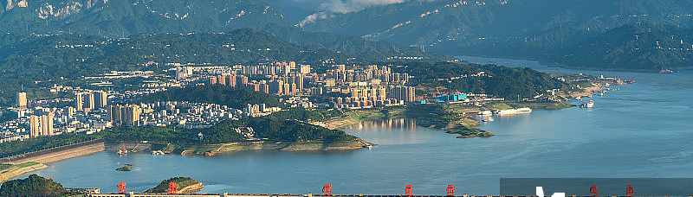
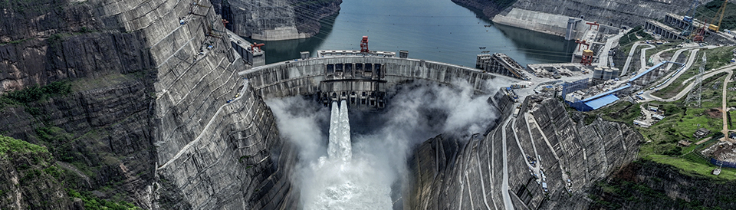
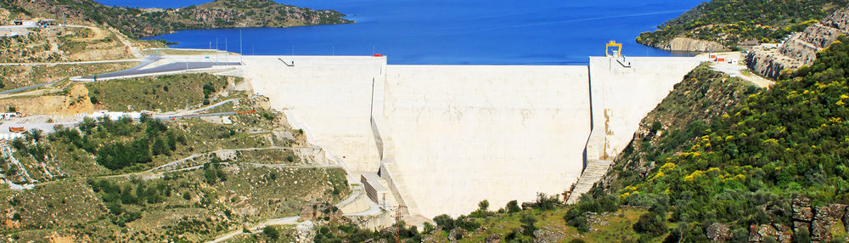
03 · 现状与问题
旧鞋挤脚：水利生产关系存在的“不合脚”问题
鞋身太小：产权不清
鞋带系错：条块分割
鞋底太硬：激励不足
· 水资源产权界定模糊
· 水权交易"有场无市"
· 水利工程产权流转不畅
· 社会资本"想进不敢进"
· 水利部门"单打独斗"
· 跨区域协同"各吹各调"
· 流域与行政区域"两张皮"
· 基层执法"看得见管不着"
· 水价偏低，节水"不靠市场靠自觉"
· 生态保护者"守着绿水青山受穷"
· 科研人员"帽子导向"重实绩轻
· 基层水管单位"事多人少钱紧"
问题：传统管理体制的"旧鞋"，配不上新质生产力的"大脚"
依据：《中共中央 国务院关于发展新质生产力的意见》问题导向、水利体制改革调研
Notes:
我们继续用"脚和鞋"的比喻，来看水利领域生产关系有哪些"不合脚"的地方。
第一，鞋身太小：产权不清。水资源产权界定模糊，水权交易"有场无市"，社会资本"想进不敢进"。
第二，鞋带系错：条块分割。水利部门"单打独斗"，跨区域协同"各吹各调"，流域与行政区域"两张皮"。
第三，鞋底太硬：激励不足。水价偏低，节水"不靠市场靠自觉"；生态保护者"守着绿水青山受穷"；科研人员"帽子导向"重实绩轻。
病根就是：传统管理体制这双"旧鞋"，配不上新质生产力这只"大脚"。必须换鞋！

Slide 22
04 · 问题与路径
问题导向：水利发展深层次矛盾与根源分析
生产力层面的矛盾
生产关系层面的矛盾
· 水利基础设施网络仍不完善，骨干通道未全部贯通
· 数字化智能化水平不高，数字孪生应用深度不足
· 关键核心技术存在"卡脖子"问题
· 传统水利工程建设运维模式效率偏低
· 水要素市场化配置程度不高，水价形成机制不完善
· 水利投融资渠道单一，社会资本参与不足
· 跨区域跨部门协同治理机制不健全
· 人才评价激励机制不适应创新要求
根源分析
解决思路
传统发展路径依赖较重，创新驱动不足，要素配置效率不高，体制机制障碍尚未完全破除。
既要在生产力上向科技创新要动力，也要在生产关系上向深化改革要活力，二者协同推进。
依据：《中共中央 国务院关于发展新质生产力的意见》问题导向要求、水利部"十五五"规划前期研究
Notes:
坚持问题导向，我们要深入分析水利发展面临的深层次矛盾。
从生产力层面看，水利基础设施网络仍不完善，数字化智能化水平不高，关键核心技术存在"卡脖子"问题，传统工程建设运维模式效率偏低。
从生产关系层面看，水要素市场化配置程度不高，水利投融资渠道单一，跨区域跨部门协同治理机制不健全，人才评价激励机制不适应创新要求。
根源在于传统发展路径依赖较重，创新驱动不足，要素配置效率不高。
解决思路是：既要在生产力上向科技创新要动力，也要在生产关系上向深化改革要活力，二者协同推进。

Slide 23
04 · 问题与路径
水利新质生产力的内涵与基本特征
核心内涵
以科技创新为核心驱动，以数字孪生水网为重要载体，以绿色低碳为鲜明底色，以体制机制创新为制度保障，实现水利发展质量变革、效率变革、动力变革。
高科技
高效能（效益）
高质量
绿色化
· 数字孪生、人工智能
· 智慧水利感知网
· 关键核心技术突破
· 水网调度智能化
· 水资源配置精准化
· 工程运维集约化、高效化
效益好、可持续
· 水安全保障更可靠
· 水生态环境更优美
· 水管理服务更优质
· 绿色低碳循环发展
· 生态产品价值实现
· 人水和谐共生
依据：《中共中央 国务院关于发展新质生产力的意见》"高技术、高效能、高质量"要求
Notes:
水利新质生产力的核心内涵是什么？
它是以科技创新为核心驱动，以数字孪生水网为重要载体，以绿色低碳为鲜明底色，以体制机制创新为制度保障，实现水利发展质量变革、效率变革、动力变革。
具体特征可以概括为四个词：高科技、高效能（效益）、高质量、绿色化。
高科技就是数字孪生、人工智能、智慧水利感知网、关键核心技术突破。
高效能就是水网调度智能化、水资源配置精准化、工程运维集约化。
高质量就是水安全保障更可靠、水生态环境更优美、水管理服务更优质。
绿色化就是绿色低碳循环发展、生态产品价值实现、人水和谐共生。

Slide 24
04 · 问题与路径
四轮协调 驱动水利新质生产力
轮子一：科技
轮子二：工程
轮子三：制度
轮子四：绿色
发动机
硬底盘
方向盘
新动力
· 数字孪生水网
· 智慧水利感知网
· 关键核心技术突破
· 国家水网主骨架
· 重大引调水工程
· 市县水网联动
· 河湖长制深化
· 跨区域协同治理
· 考核激励机制
· 幸福河湖建设
· 生态产品价值实现
· 绿色低碳循环发展
四轮齐转，才能跑得稳、跑得远——水利新质生产力的"四驱模式"
依据：《中共中央 国务院关于发展新质生产力的意见》四条创新方向
Notes:
我们把四条路径形象地比作"四驱车"的四个轮子。
轮子一：科技——是发动机，提供核心动力，包括数字孪生水网、智慧水利感知网、关键核心技术突破。
轮子二：工程——是硬底盘，夯实物质基础，包括国家水网主骨架、重大引调水工程、市县水网联动。
轮子三：制度——是方向盘，把握正确方向，包括河湖长制深化、跨区域协同治理、考核激励机制。
轮子四：绿色——是新油箱，提供可持续动力，包括幸福河湖建设、生态产品价值实现、绿色低碳循环发展。
四轮齐转，才能跑得稳、跑得远——这就是水利新质生产力的"四驱模式"。

Slide 25
04 · 问题与路径
科技创新引领：数字孪生水网与智慧水利
感知网络层
智能应用层
· 天空地一体化监测网络
· 水位、流量、水质自动监测站全覆盖
· 卫星遥感、无人机巡查常态化
· 水网智能调度决策支持
· 防洪抗旱智能预警与应急调度
· 河湖长制数字化巡查监管
· 水资源精细化管理与节水智能监管
数字孪生平台层
· 构建数字孪生流域、数字孪生工程
· 实现物理水网与数字水网同步映射
· 水文水资源预报预警智能化
核心技术攻关
突破水工程安全、水资源高效利用、水生态保护等关键核心技术，以科技创新引领水利现代化。
依据：《关于推进智慧水利建设的指导意见》、"人工智能+"行动要求
Notes:
科技创新是水利新质生产力的核心驱动力。数字孪生水网和智慧水利是重要载体。
从架构上看，分为三层：感知网络层、数字孪生平台层、智能应用层。
感知网络层是天空地一体化监测网络，实现水位、流量、水质自动监测全覆盖。
数字孪生平台层构建数字孪生流域和数字孪生工程，实现物理水网与数字水网同步映射。
智能应用层包括水网智能调度、防洪抗旱预警、河湖长制数字化监管、水资源精细化管理等。
同时要突破水工程安全、水资源高效利用、水生态保护等关键核心技术。

Slide 26
04 · 问题与路径
目标导向：发展蓝图
2030年目标（十五五末）
标志性指标
· 国家水网主骨架大动脉基本形成
· 重点骨干输排水通道全部建成
· 数字孪生水网覆盖主要工程
· 河湖长制效能显著提升
· 重点湖库水质优良比例达80%以上
· 全要素生产率大幅提升
· 水利科技创新贡献率显著提高
· 万元GDP用水量持续下降
· 河湖生态流量保障程度全面达标
· 数字孪生水网覆盖率达90%以上
2035年远景
核心标志
基本建成国家水网体系，水利现代化基本实现，水安全保障能力与基本实现现代化相适应。
水利领域新质生产力基本形成，新型生产关系基本建立，水利高质量发展取得决定性进展。
依据：《国家水网建设规划纲要》、水利部"十五五"规划基本思路
Notes:
"十五五"时期是水利新质生产力培育发展的关键期。
到2030年，也就是"十五五"末，要实现：国家水网主骨架大动脉基本形成，重点骨干输排水通道全部建成，数字孪生水网覆盖主要工程，河湖长制效能显著提升，重点湖库水质优良比例达80%以上。
到2035年远景目标是：基本建成国家水网体系，水利现代化基本实现，水安全保障能力与基本实现现代化相适应。
标志性指标包括：全要素生产率大幅提升，水利科技创新贡献率显著提高，万元GDP用水量持续下降，数字孪生水网覆盖率达90%以上。
核心标志是水利领域新质生产力基本形成，新型生产关系基本建立。

Slide 27
05 · 下一步落实
多措并举 构建与新质生产力相适应的
水利领域新型生产关系
深化体制机制改革 · 打通堵点卡点 · 让先进生产要素顺畅流动
Notes:
发展新质生产力，必须进一步全面深化改革，形成与之相适应的新型生产关系。
习近平总书记强调，生产关系必须与生产力发展要求相适应。要打通束缚新质生产力发展的堵点卡点，让各类先进优质生产要素向发展新质生产力顺畅流动。
下面我们从体制机制、要素配置、金融支持、人才发展、对外开放五个方面，谈谈水利领域如何构建新型生产关系。

Slide 28
构建与新质生产力相适应的水利领域新型生产关系
产权要素是基础 · 层级权责定框架 · 多元主体促协同 · 人才分配激活力 · 法治监管作保障
水利新质生产力：数字孪生 · 智能监测 · 水数据
构建与之适应的新型生产关系（体制机制）
基 础
框 架
协 同
活 力
保 障
要素产权
层级权责
多元主体
人才分配
法治监管
水权交易
数据确权
资产盘活
央地权责
流域协同
地区协同
河湖长制
政府投资
社会资本
特许经营
产学研用
岗位转型
成果转化
管护激励
水法规
智慧监管
生态补偿
调整水利领域要素权属、管理权责、投融资模式、人才激励与监管机制，破除体制堵点，解放水利新质生产力
Notes:
这一页讲水利领域新型生产关系的五大维度。新质生产力是数字孪生、智能监测、水数据这些新技术新要素；新型生产关系就是与之匹配的制度体系。
五个维度：一是要素产权，包括水权交易、数据确权、资产盘活，这是基础；二是层级权责，理顺央地权责、流域协同、河湖长制，这是框架；三是多元主体，引入社会资本、特许经营、产学研用，这是协同；四是人才分配，推动岗位转型、成果转化、管护激励，这是活力；五是法治监管，完善水法规、智慧监管、生态补偿，这是保障。
一句话口诀：产权要素是基础，层级权责定框架，多元主体促协同，人才分配激活力，法治监管作保障。

Slide 29
05 · 构建新型生产关系
完善水要素市场化配置，让水资源价值充分显现
推进水权交易制度
健全生态产品价值实现机制
· 健全水资源产权制度，明确水权归属
· 完善流域上下游水权交易平台
· 推动区域间、行业间水权交易
· 让市场在水资源配置中起决定性作用
· 完善流域横向生态保护补偿机制
· 探索水生态产品价值核算方法
· 推动生态产品市场化交易
· 让保护者受益、破坏者受罚
深化水价综合改革
· 完善居民用水阶梯价格制度
· 推进农业水价综合改革
· 建立充分反映供水成本、激励节水的水价机制
培育水市场主体
· 发展节水服务、水务运营等新业态
· 鼓励社会资本参与水利工程建设运营
依据：《中共中央 国务院关于发展新质生产力的意见》第十二条、第十四条
Notes:
第二方面是完善水要素市场化配置，让水资源价值充分显现。
一是推进水权交易制度，健全水资源产权，完善水权交易平台，推动区域间、行业间水权交易。
二是深化水价综合改革，完善阶梯水价，推进农业水价改革，建立激励节水的水价机制。
三是健全生态产品价值实现机制，完善流域横向生态补偿，探索水生态产品价值核算。
四是培育水市场主体，发展节水服务、水务运营等新业态，鼓励社会资本参与。

Slide 30
河套灌区水权交易：“农业节水支持工业 工业资金反哺农业”的跨盟市转让实践
从 2000 万 m³/年到 1.2 亿 m³/年 · 内蒙古黄河干流盟市间水权转让
一期试点 · 2014年启动，2016 年首次公开挂牌
二期工程 · 2023 年启动，2025 年主体完工
2000 万 m³/年
1.2 亿 m³/年
期限 25 年 · 全周期总成交水量 5 亿 m³ · 交易价款 3 亿元
期限25年，总投资 23.13 亿元 ，单方水交易价格比一期提高近30
交易平台：中国水权交易所公开挂牌
买方 多 家工业企业：
荣信化工 · 京能双欣发电
神雾煤化 · 阿拉善水务等
确权：四百多 个农民用水合作组织、约1.6 万终端户
发放《引黄水资源使用权证》
→
实施范围：复兴灌域 · 长济灌域 · 总干渠下段
工程内容：124 条防渗衬砌渠道 · 总长 550 公里
进展：截至目前，正陆续完成并逐步通过验收
市域区域内水权交易实现实质性突破
下一步：对接中国水权交易所，搭建市级平台
探索跨乡镇、跨区域、跨行业交易
河套模式 逻辑特点：确权 → 节水 → 挂牌 → 转让 · 农业让水、工业拿钱、灌区增效
来源：中国水权交易所、水利部黄委会、巴彦淖尔市水利局、内蒙古自治区政府新闻发布会
Notes:
这一页是河套灌区水权交易的实际案例，对应前面讲的"要素产权"维度。
一期是2003年开始试点，2016年通过中国水权交易所首次公开挂牌，把2000万立方米每年的水权指标转让给鄂尔多斯、乌海、阿拉善的5家工业企业，期限25年，首付3亿元。
二期2023年启动，总投资23.13亿元，在复兴灌域、长济灌域、总干渠下段修124条防渗渠道共550公里，目标年转让水量1.2亿立方米，是一期的6倍。2025年主体工程已完工，旗县区间已转让2200万立方米。
核心逻辑就是河套模式四步：先把农业用水权确权到户，再由工业出钱做灌区节水改造，节约出来的水权指标通过水交所挂牌交易，最后跨盟市转让给工业企业。农业让水、工业拿钱、灌区增效。

Slide 31
建立新水价机制：三个目标相结合
农业用水提价潜力有限 · 逐步提高非农用水水价是关键，也是复杂工程
新水价机制要实现三个有利于
有利于促进节水
有利于工程正常运行
有利于工程融资
水价反映稀缺程度
用价格杠杆倒逼节水
水费覆盖运维成本
工程有人管、有钱养
稳定水费现金流
吸引社会资本投入
逐步提高非农用水水价，必须兼顾三重约束
居民承受力
产业竞争力
物价指数
生活用水涨价要考虑
居民经济承受能力
和心理承受能力
二三产业用水涨价要考虑
企业生产成本
和地区之间的平衡
水价调整要跟踪
不同时期物价指数
建立动态调整机制
农业用水保基本，非农用水走市场 · 水价调得住、产业扛得住、群众受得了
Notes:
这一页讲新水价机制的方向。三个目标：一是有利于促进节水，用价格杠杆倒逼；二是有利于工程正常运行，水费覆盖运维成本；三是有利于工程融资，稳定现金流吸引社会资本。
农业尤其是粮食生产用水，提价潜力不大，要保基本。逐步提高非农用水水价是方向，但非常复杂，要兼顾三重约束：居民生活用水的经济和心理承受能力，二三产业用水的生产成本和地区平衡，以及不同时期物价指数的动态跟踪。
一句话：农业用水保基本，非农用水走市场。水价要调得住，产业要扛得住，群众要受得了。

Slide 32
05 · 构建新型生产关系
深化水利体制机制改革，打通束缚新质生产力的堵点卡点
深化"放管服"改革
深化河湖长制改革
· 简化水利项目审批流程，推行并联审批
· 探索"用数据决策、用数据管理"监管模式
· 减少现场检查频次，提升跨部门综合监管智能化水平
· 强化考核"指挥棒"作用
· 考核结果与干部任用、绩效奖励紧密挂钩
· 建立河湖长履职正向激励和问责机制
· 推动基层河湖管护力量专业化
健全流域协同治理机制
· 强化流域管理机构统筹协调职能
· 完善跨省河湖生态补偿机制
· 破解水利部门"单打独斗"困境
完善水法规体系
· 完善河湖管理保护法规制度
· 强化执法能力建设，补齐基层执法短板
依据：《中共中央 国务院关于发展新质生产力的意见》第十四条、第十五条
Notes:
第一方面是深化水利体制机制改革，打通束缚新质生产力发展的堵点卡点。
一是深化"放管服"改革，简化水利项目审批，探索数字化监管模式。
二是健全流域协同治理机制，强化流域管理机构统筹职能，完善跨省生态补偿，破解水利部门"单打独斗"困境。
三是深化河湖长制改革，强化考核"指挥棒"作用，考核结果与干部任用紧密挂钩。
四是完善水法规体系，强化基层执法能力建设。

Slide 33
05 · 构建新型生产关系
强化水利科技金融供给，壮大耐心资本
创新水利投融资机制
引导长期资本投早投硬
· 用好超长期特别国债、增发国债资金
· 完善水利工程市场化投融资机制
· 推广政府和社会资本合作（PPP）新模式
· 探索水利基础设施REITs
· 发挥政府投资基金引导带动作用
· 完善长期资本投早、投小、投长期、投硬科技的政策
· 壮大水利领域耐心资本
· 支持水利科技型企业上市融资
发展绿色金融产品
· 鼓励银行开发符合水利特点的贷款产品
· 丰富水利科技创新债券产品
· 发展覆盖水利科技全链条的保险产品
健全绿色发展政策工具箱
· 完善促进绿色低碳发展的财税、金融、价格政策
· 实施以绿色生态为导向的水利补贴制度
依据：《中共中央 国务院关于发展新质生产力的意见》第十二条、第十六条
Notes:
第三方面是强化水利科技金融供给，壮大耐心资本。
一是创新水利投融资机制，用好超长期特别国债，推广PPP新模式，探索水利基础设施REITs。
二是发展绿色金融产品，鼓励银行开发水利专项贷款，丰富水利科技创新债券。
三是引导长期资本投早投硬，发挥政府投资基金引导作用，壮大水利领域耐心资本。
四是健全绿色发展政策工具箱，完善绿色财税、金融、价格政策，实施绿色生态导向的补贴制度。

Slide 34
05 · 构建新型生产关系
创新水利人才发展机制，激发人才创新活力
深化人才评价制度改革
培养急需紧缺人才
· 推动科研人员考核评价与报项目、发论文适度脱钩
· 防止简单按人才"帽子"定薪酬、定待遇
· 建立以创新价值、能力、贡献为导向的评价体系
· 培养数字孪生、智慧水利等新领域人才
· 支持高校和水利企业联合定制化培养
· 推进工学一体化技能人才培养模式
· 加强基层水利人才队伍建设
畅通人才流动通道
· 破除高校、科研院所、企业人才交流隐性壁垒
· 健全"新八级工"职业技能等级制度
· 畅通基层水管单位技能人才向上发展通道
完善激励保障机制
· 允许科研类事业单位实行更灵活的管理制度
· 落实终身职业技能培训制度
依据：《中共中央 国务院关于发展新质生产力的意见》第十八条、第十九条
Notes:
第四方面是创新水利人才发展机制，激发人才创新活力。
一是深化人才评价制度改革，推动科研人员考核评价与报项目、发论文适度脱钩，防止简单按"帽子"定待遇。
二是畅通人才流动通道，破除高校、科研院所、企业之间的隐性壁垒，健全"新八级工"职业技能等级制度。
三是培养急需紧缺人才，重点培养数字孪生、智慧水利等新领域人才，推进工学一体化培养。
四是完善激励保障机制，允许科研类事业单位实行更灵活的管理制度。

Slide 35
AI发展对生产关系重塑的影响逻辑
不只是替换工具，而是重塑要素结构、分工模式、组织方式、分配规则与治理机制
01
02
03
04
05
要素产权
人机互动
主体协同
收益分配
监管治理
数据成为核心生产资料
采集、加工、权属、收益规则待建立
人从重复操作转向决策、校验与风险兜底
岗位结构与技能体系需重构
从行政条块分割转向多元网络协同
政府、运行单位、算法服务商共建共享
价值来源多元：数据、算力、算法、公共工程底座
分配格局需兼顾多方
算法准入、事中监督、事后溯源前置
黑箱特性要求治理机制先于系统落地
AI重构生产力，生产关系必须跟着改——适配则释放红利，滞后则形成约束
Notes:
这一页讲AI对生产关系的五个重塑维度：要素产权、人机劳动、主体协同、收益分配、监管治理。AI不只是换工具，而是从这五个层面倒逼制度调整。核心结论是：AI重构生产力，生产关系必须跟着改，适配则释放红利，滞后则形成约束。

Slide 36
AI不会自动带来先进生产关系，制度设计决定红利归属
AI只是生产力工具；机制跟上则放大公共效益，机制滞后则产生新壁垒与新风险
机制跟上：AI放大公共效益（比如信息共享、开源模型）
机制滞后：产生新壁垒与新风险
· 数据有序流通、确权清晰
· 收益共享、多方激励到位
· 人机权责边界清晰
· 算法可审计、风险可兜底
· 数据垄断、孤岛林立
· 算法黑箱、不透明
· 权责不清、出事难追溯
· 资本拿大头、一线收益滞后
VS
赋能河湖治理、水网高效调度
红利普惠、跑稳跑正
分配失衡、风险外溢
新壁垒固化、跑偏跑歪
关键不在AI本身，而在于我们选择什么样的制度去驾驭它
Notes:
这一页做正反对比：机制跟上时，AI放大公共效益；机制滞后时，AI反而产生新壁垒和新风险。关键结论是：AI只是工具，制度设计才决定红利归属。我们不能被动等待技术演进，而要主动构建适配的生产关系。

Slide 37
面向AI赋能水网，加快构建适配的水利新型生产关系
AI让水利生产力"跑得快"，新型生产关系就是修好赛道、定好规则，保证跑稳、跑正、红利共享。
1
厘清水利数据要素产权与流通规则——工程运行数据、河湖监测数据确权入表，建立公共数据开放与交易机制
2
重塑人机协同的岗位与责任体系——人从巡检操作转向决策校验、风险兜底，配套技能转型与岗位再定义
3
构建政府、运行单位、算法服务商多元协同机制——打破条块分割，数字孪生平台上跨部门实时联动
4
完善节水增效、供水效益的收益分配与激励——AI调度节约的水量、降低的成本，建立多方共享的奖优罚劣机制
5
建立算法全周期监管评估制度——算法准入、事前评估、事中监督、事后溯源，先建机制后建系统
先建机制、后建工程——让新质生产力与新型生产关系同频共振
Notes:
这一页落脚到水利场景，给出五条具体对策：数据确权、人机岗位重塑、多元协同、收益分配、算法监管。核心逻辑是先建机制后建工程，让AI新质生产力和新型生产关系同频共振。呼应前面"工程是载体、技术是内核"的主线。

Slide 38
APPLICATION · OVERVIEW
AI、机器人、无人机在水网中的应用
01
天上：无人机+卫星遥感
巡河查险、河道测绘、洪涝应急、线路巡检、坝面裂缝识别；配无人机巢实现自动起降、自动充电、自动回传。
02
地上：管道/廊道/坝面机器人
轨道式、履带式、四足/六足机器狗巡检大坝廊道、电站厂房、闸门启闭机；测量机器人替代人工坝面变形观测。
03
水下：水下机器人与声呐
潜入深水坝前、涵洞、尾水管，完成摄像、扫描、清洗、切割、打磨，给大坝做"CT"、给机组做"胃镜"，替代潜水员高风险作业。
04
云端：数字孪生+AI调度
8万级传感器+万路视频汇入数据中台，AI 自动识别隐患、生成工单，数字孪生支撑"预报、预警、预演、预案"四预调度。
立体格局：天上飞、地上走、水下游、云端算——构成水网的"新巡检体系"。
来源：结合三峡、南水北调、智慧水利公开案例整理
13 / 16
Notes:
先看应用全景。AI、机器人、无人机在水网里已经形成"四位一体"格局。
天上是无人机加卫星遥感，管巡河查险和线路巡检；地上是管道、廊道、坝面机器人，管厂房和大坝；水下是潜水机器人，管高风险深水作业；云端是数字孪生和 AI 调度，把所有数据汇成一张图。
这就是国家水网的新巡检体系。

Slide 39
SIGNIFICANCE · GAPS
重要意义有多大，存在问题就有多真
重要意义
存在问题
提质增效：巡检从月度到全天候，测量从7天到2小时，预警从75分钟到15分钟
重硬轻软：设备买了一堆，飞手、算法、数据中台跟不上，"有装备无能力"
本质安全：替代潜水员、廊道工人等高风险岗位，减少人身伤亡
数据孤岛：各工程、各厂家系统互不连通，无人机影像躺在硬盘里
降本减人：一个人管一片渠，远程集控替代一线人海巡河
预算机制：只批"工程建设费"，不批"运行服务费"，设备养不起
支撑国之大者：为国家水网"系统完备、安全可靠"提供数字底座
AI幻觉与责任：误报漏报、数据安全、出了事谁担责，规则还没跟上
判断：意义已经看得见，问题在"软"的一边——这正是改革要解决的。
来源：结合智慧水利、数字孪生水网公开讨论整理
14 / 16
Notes:
这一页做对照。左边是重要意义：提质增效、本质安全、降本减人、支撑国之大者。
右边是存在问题：重硬轻软、数据孤岛、预算不批服务费、AI幻觉和责任规则空白。
意义看得见，问题都在"软"的一边——这就引出后面技术和体制机制怎么改。

Slide 40
TECHNOLOGY · NEXT
技术进步方向：从"单点工具"走向"自主智能体协同"
01
平台化：无人机巢+机队调度
从单架次手动飞，到沿线上百个机巢组成"低空水网"，统一调度、自动充电、AI 识别，覆盖全部巡护里程。
02
智能化：大模型+多模态识别
从"拍照片人来看"，到多模态大模型自动识别裂缝、渗水、违章、植被变化，并自动生成处置工单和维修建议。
03
融合化：数字孪生+具身智能
物理大坝与数字孪生体实时联动，机器人、无人机、传感器数据双向打通，在虚拟世界先推演再到现场执行。
04
空天地一体化：卫星+北斗+5G
低轨卫星通信、北斗高精度定位、5G专网叠加，解决长渠"无人区"信号覆盖和厘米级定位问题，让机器人敢去偏远角落。
趋势：从"人操作一台机"到"一群智能体自己跑、自己看、自己报"。
来源：结合具身智能、数字孪生水利、空天信息产业方向整理
15 / 16
Notes:
技术上往四个方向走。
一是平台化，沿线上百个机巢组成低空水网；二是智能化，多模态大模型自动识别隐患并派单；三是融合化，数字孪生和具身智能联动，先推演再执行；四是空天地一体化，卫星、北斗、5G解决偏远渠段的通信和定位。
最终形态是一群智能体自己跑、自己看、自己报。

Slide 41
REFORM · NEW RELATIONS
体制机制改革方向：让生产关系跟上新质生产力
01
预算与采购：从买设备到买服务
把"工程建设费"口径扩展到"运行服务费"，按架次、里程、巡护面积向市场购买服务，政府轻资产、专业公司重运营。
02
数据权属：统一中台、开放共享
明确"工程数据归工程、公共数据归平台"，打破厂家和单位壁垒，无人机、机器人、传感器数据统一汇入水网数据中台。
03
用人与考核：人机协同、以效论英雄
重设水管岗位，从"走现场"转"看大屏、派工单"；考核从"巡检里程"改为"隐患发现率、处置闭环率、群众满意度"。
04
安全与责任：AI 出错谁担责
完善水利 AI 使用规范：敏感数据不出域、AI 结论必复核、对外发布必有人签字，明确误报漏报、数据泄露的责任边界。
归宿：让无人机、机器人、AI 当"手脚"，让数据当"纽带"，让制度和人当"大脑"。
来源：结合智慧水利、政府购买服务、数字孪生水网建设方向综合整理
16 / 16
Notes:
最后落到体制机制改革四件事。
一是预算采购，从买设备到买服务；二是数据权属，统一中台、打破孤岛；三是用人考核，人机协同、以效论英雄；四是安全责任，明确 AI 出错谁担责、AI 结论必复核。
归宿一句话：让无人机和机器人当手脚，让数据当纽带，让制度和人当大脑——这就是水网领域的新型生产关系。

Slide 42
HYDRO-INFRA · TREND BRIEF · 2026
水网、算力网、新一代通信网
正从"分头建设"走向"一体融合"
国家水网 × 全国一体化算力网 × 天空地感知网，三网交汇；
"算水协同"成为继"算电协同"之后，国家基础设施布局的新逻辑。
资料来源：水利部、人民日报、光明日报等公开报道（2025—2026）整理 · 仅供趋势研判
Notes:
这一页给出核心判断：水网、算力网、信息网正在从各自独立建设走向一体融合。
背景是2026年10月"算水协同"概念首次进入国家视野，与既有的"算电协同"并列。
本页用三网交汇点题，后续两页分别讲融合机理与标志性实践。

Slide 43
水给算供"冷与电"，算给水装"脑与眼"——三网是双向赋能，不是简单叠加
信息网是神经、算力网是大脑、水网是血脉，三者交汇于"数字孪生水利"，共同支撑预报、预警、预演、预案"四预"。
算力网
大脑 · 智算云
算水协同
算感一体
交汇枢纽：数字孪生水利
水网
血脉 · 冷与电
通信网
神经 · 感知
水网在线
水网→算力：提供冷却用水与水电绿电 ｜ 算力→水网：高保真模拟与调度预演 ｜ 通信网："天空地水工"一体感知，连接物理与数字两端
资料来源：水利部"十四五"水利高质量发展成就发布会（2025.9）、数字孪生水网顶层设计（IWRA 2023）整理
Notes:
这一页讲清融合机理：三网不是并列堆放，而是双向赋能。
水网反过来为算力提供冷却用水和水电绿电，这是"算水协同"的物理基础。
算力网为水网装上大脑，用高保真数字流场做预报预警预演预案。
通信网是连接神经，把卫星、雷达、无人机和水工程传感器接入同一张网。

Slide 44
三个标志性实践，勾勒出三网融合的落地路径
大模型进南水北调、智算中心进水电站、算力枢纽"以水定算"——融合已从概念走向工程现场。
标志性实践
三条趋势判断
01
南水北调"天河"大模型上线
从"算电协同"到"算水协同"
1 个智算云平台、AI 与数据 2 大中台、水网语言/视觉/专业模型 3 大体系，调度从"人跑眼看"走向"智能预演"。
水与电并列，成为算力布局不可绕过的硬约束。
从"数字孪生流域"到"数字孪生水网"
02
雅砻江两河口：智算中心"安家"水电站隧洞
利用山体天然恒温冷却，绿电直供算力，建设"水风光蓄储氢算"全要素一体化示范区。
对象从单一流域扩展到国家水网整体，物理水系统被整体搬进数字世界。
从"行业数字化"到"新质生产力"
03
乌兰察布：五千亿算力投资落地"以水定算"
三网融合不是水利的单点升级，而是国家新型基础设施在水领域的底座。
冷却用水、余热回收与区域水资源承载力同框核算，“算水协同”与“算电协同”并列为绿色算力两条底线。根据2026年10月26日《人民日报》，截至目前，签约数据中心项目超百个，投运算力17.2万P（每秒千万亿次浮点运算）
资料来源：人民日报（2026.1 南水北调"天河"大模型）、人民网（2026.4 两河口）、光明日报（2026.10"算水协同"）整理
Notes:
这一页用三个案例收束：大模型进工程、算力中心进水电站、算力枢纽以水定算。
左侧是已经发生的事实，右侧是从中提炼的三条趋势。
核心结论：水网与算力网、信息网的融合，已经从政策概念变成了工程现场。

Slide 45
三网融合真正的硬骨头不在技术，而在产权、数据与跨部门协同
物理三网可以较短时间建成，生产关系与管理体制的适配往往要更长时间——制度跟上去，新质生产力才落得下。
01
02
03
产权之问
体制之问
机制之问
水权怎么确权、怎么初始分配、怎么跨区交易？
水利数据归谁、能不能定价、能不能入市？
水利、工信、发改、数据、能源"五龙治水"如何协同？
流域管理机构与算力枢纽、地方政府如何对接？
水网规划与算力布局怎么衔接？标准怎么统一？
跨部门利益怎么分配、考核怎么挂钩、重复建设怎么防？
核心命题：从"物理三网"走向"制度三网"——让水权、数据、算力都成为可计量、可交易、可协同的生产要素。
资料来源：中办国办《关于完善自然资源资产管理制度体系的意见》（2026.7）、水利部数字孪生流域共建共享管理办法等整理
Notes:
这一页把话题从技术拉到生产关系：三网融合的下半场是制度问题。
三个问题域：产权（水权和数据归谁）、体制（五龙治水怎么协同）、机制（规划标准利益怎么协调）。
关键判断：物理三网三年能建成，制度适配要十年，所以制度必须同步跟上。

Slide 46
纵向四级贯通、横向数据共享——治理架构要跟着物理三网一起长
国家统筹定规则、流域统筹防重复、运行层双网对接、数据底座托底——一套人马同时管好水和算。
根据2026年10月26日《人民日报》，中央企业国家数据集团在雄安成立（由国务院、雄安管委会和多家央企共同出资组建）。
宏观统筹：发改 · 水利 · 工信 · 数据 · 能源
流域统筹：统一规划 · 统一治理 · 统一调度 · 统一管理
水网运行侧
水网调度中心 · 大数据中心 · 流域（区域）分中心
算力运行侧
一体化算力网 · 八大算力枢纽节点
算水协同
数据底座：水利一张图 ＋ 数据共享交换平台（数十 类、数千万个水利物理对象要素）
资料来源：水利部数字孪生流域共建共享管理办法（试行）、2026 年全国水利工作会议讲话、中国政府网发布会（2025.12）整理
Notes:
这一页是治理架构图：纵向四层，横向一条数据底座。
顶层五部门统筹，流域层按"四统一"防止重复建设，运行层水网调度中心和算力枢纽直接对接。
底层是一张图、一个共享平台，把物理三网的所有数据要素装在同一个底座上。

Slide 47
把"融合"从口号变成可运行的六个机制
标准、共享、水权、规划、金融、共建——缺一环，三网就可能重新回到"各建各的"。
01
标准统一机制
02
数据共享机制
03
水权交易机制
统一智慧水利技术标准，全国水利一张图，避免各建各的、数据不通。
跨业务、跨层级数据调用，与其他行业数据有序共享，接入国家共享交换平台。
初始分配 → 储备调节 → 交易平台；黄河流域、南水北调中线已先行跨省交易。
04
算水规划衔接机制
05
绿色金融机制
06
共建共享机制
"以水定算"：算力布局与区域水资源承载力同框核算，规划、建设、调度同步衔接。
"节水贷"绿色金融、节水产业投资基金，引导社会资本进入数智水利与节水算力。
流域统筹、不漏不重，已建复用、在建统筹、新建规范，防止重复投资。
一句话：技术决定三网"能不能连"，体制机制决定三网"能不能长期一起算、一起调"。
资料来源：水利部《数字孪生流域共建共享管理办法（试行）》、2025/2026 年全国水利工作会议讲话、黄河流域跨省用水权交易意见等整理
Notes:
这一页收束到六个可操作的机制：标准、共享、水权、规划、金融、共建。
前三个解决"数据和水怎么流通"，后三个解决"投资和重复建设怎么避免"。
最后一句点题：技术决定能不能连，体制机制决定能不能长期协同。

Slide 48
水网建设 硬投资与软建设"两手抓，两手都要硬"
硬投资发展新质生产力 · 软建设适应新质生产力
硬投资 · 物质载体
软建设 · 制度保障
更多用于发展新质生产力
更好地适应新质生产力需要
国家水网骨干工程
数字孪生流域与工程
智能监测与调度装备
节水改造与信息化设施
投融资机制
运行管理机制
水价形成机制
要素市场化配置机制
两手
都硬
硬投资造航母，软建设建跑道 · 工程建得成，机制转得动
Notes:
这一页讲硬投资和软建设的关系。硬投资是物质载体，包括国家水网工程、数字孪生、智能装备，更多用于发展新质生产力。软建设是制度保障，包括投融资机制、运行管理机制、水价形成机制，目的是更好地适应新质生产力。
两者要两手抓、两手都要硬。形象地说：硬投资造航母，软建设建跑道。工程建得成，机制还要转得动。

Slide 49
从"重工程、轻机制"到"先建机制、后建工程"
问题导向 vs 目标导向 · 项目前期就要把体制机制想清楚
过去：重工程、轻机制
今后：先建机制、后建工程
工程上马快，机制设计慢
建完再补制度，往往事倍功半
投融资、水价、运维机制滞后
机制先行，工程跟进
投融资、水价、运维方案同步设计
工程建成就有可持续运行的制度基础
→
在项目前期各阶段，更加注重体制机制问题
规划阶段
项目建议书
可行性研究
初步设计
不是先建工程再补机制，而是机制想清楚了再上马工程
Notes:
这一页讲思路转变。过去是重工程轻机制，工程上马快，机制设计慢，建完再补制度往往事倍功半。今后要反过来：先建机制、后建工程。
在规划、项目建议书、可行性研究、初步设计这四个前期阶段，都要把投融资、水价、运维等体制机制问题想清楚。工程建成就有可持续运行的制度基础。

Slide 50
WATER NETWORK · ENGINEERING & MECHANISM
工程与机制协同发力，方能建好管好国家水网
"两重"领域·"六张网"布局下，水网项目"硬投资"须配"软建设"，工程实体与运行机制同步落地
前期工作链条：贯穿工程与机制的关键环节
规划
项目建议书
可行性研究
初步设计
每个阶段都须同步明确工程方案与运行机制——项目法人、管护范围、经费来源、水价机制前置敲定
为何必须"工程 + 机制"两手抓
01
统筹"硬投资"与"软建设"
02
机制前置决定可持续
03
建管运一体化
工程实体是"硬件"，运行管理机制是"软件"，两者同步谋划才能实现高质量建设、高水平运行。
前期阶段即确定项目法人、运行经费来源、水价机制，避免"建成之日即管理困难之日"。
投建运营一体化、管办分离，让专业主体对工程"建得起、管得住、用得久、效益好"。
来源：水利部《关于健全重大水利工程前期工作管理机制的意见》《关于健全重大水利工程建设运行管理机制的实施意见》
01 / 03
Notes:
各位好，今天围绕"两重"领域"六张网"特别是水网项目，谈工程与机制更好结合这个关键命题。
首先看前期工作链条：规划、项目建议书、可行性研究、初步设计，每个阶段既要定工程方案，也要同步落运行机制。
为什么要两手抓？一是要统筹"硬投资"与"软建设"，二是机制前置决定工程可持续，三是建管运一体化让工程真正发挥效益。

Slide 51
PROBLEMS ACROSS THE WHOLE PROCESS
工程与机制“两张皮”问题，前期、申报、实施中都要防止和解决
01
重建轻管，机制谋划滞后
前期工作重工程技术方案、轻运行管理设计，项目法人、管护范围、经费来源等机制安排往往到后期才补，导致"建得多、管不好、用不长久"。
02
要素保障与空间矛盾前置不足
用地预审、环评、水资源论证、水土保持等要件办理慢，规划与国土空间"一张图"衔接不畅，空间矛盾后置，拖慢申报入库与开工进度。
03
前期质量责任落实不到位
勘察设计深度不足、可研与初设内容反复变化，审查把关不严，质量责任追溯机制未落地，影响工程安全与投资概算稳定。
04
投融资与运营机制不健全
社会资本参与渠道有限，水价机制、管护经费来源不清，投建运营一体化程度低，公益性工程运行管护缺乏可持续保障。
共同症结：工程实体投入往往"一锤定音"，而配套机制设计常被当作"软任务"——两者结合不紧，导致项目难落地、难运行、难发挥效益。
来源：水利部《关于健全重大水利工程前期工作管理机制的意见》《关于健全重大水利工程建设运行管理机制的实施意见》
02 / 03
Notes:
从全流程看，工程与机制"两张皮"是当前最突出的问题。
一是重建轻管，机制谋划滞后；二是要素保障与空间矛盾前置不足，拖慢申报；三是前期质量责任落实不到位；四是投融资与运营机制不健全。
这些问题共同症结在于：工程投入"一锤定音"，机制设计却被当作"软任务"。这正是我们要着力解决的。

Slide 52
IMPROVEMENT MEASURES
工程与机制同步谋划：四条改进路径
01
机制前置，全链条同步嵌入
将项目法人、管护范围、运行经费、水价机制前移到可研与初设阶段，建立新建工程水价前置协商机制，供需双方在前期阶段即签订框架协议。
02
要素协同，空间矛盾前置处理
将工程空间信息统筹纳入国土空间规划"一张图"，加强与发改、自然资源、生态环境等部门沟通对接，提前解决用地、环评、水保等要素保障。
03
压实责任，质量全流程追溯
落实前期工作质量责任制与质量终身制，规范可研、初设审查程序，审查意见专家签字确认、责任可追溯，严控重大设计变更。
04
建管运一体，投融资多元
推进投建运营一体化、管办分离，公益性工程推行代建制，用好政府和社会资本合作新机制，引入社会资本与专业化养护主体。
目标：统筹"硬投资"与"软建设"，实现高质量建设、高水平运行、高效能管理。
来源：水利部《关于健全重大水利工程前期工作管理机制的意见》《关于健全重大水利工程建设运行管理机制的实施意见》
03 / 03
Notes:
针对以上问题，我们提出四条改进路径。
第一，机制前置，把项目法人、管护经费、水价机制前移到可研初设阶段；第二，要素协同，空间矛盾纳入"一张图"前置处理；第三，压实质量责任，全流程可追溯；第四，推进建管运一体化和投融资多元化。
归根结底，要做到"硬投资"与"软建设"统筹，实现高质量建设、高水平运行、高效能管理。

Slide 53
FOUR BENEFITS · UNIFIED
四大效益统筹统一，方能撑起水网综合价值
经济、社会、生态、安全四大效益缺一不可，共同支撑水网"系统完备、安全可靠、集约高效、绿色智能"
综合效益 · 统筹统一
经济效益
经济效益，分为直接经济效益和简介经济效益，是工程可持续运行的基础。
社会效益
社会效益，满足广大人民群众的多元需求，提高人们的获得感、安全感和幸福感。
生态效益
经济效益
社会效益
生态效益
安全效益
既要绿水青山，也要金山银山，绿水青山与金山银山互相支撑，互相转化。
生活和产业供水
民生·防灾·就业
河湖·地下水·绿廊
防洪·除涝·安澜
安全效益
四大效益相互支撑、彼此促进，共同保障防洪安全、
供水安全、粮食安全、生态安全
国为重、民为本、安为先、和为上。安全效益与上述三大效益是和合关系，相互依存和转化。
来源：水利部李国英部长《国家水网 世纪画卷》（2026年3月）·《国家水网建设规划纲要》
01 / 03
Notes:
各位好，今天谈水网项目的四大效益——经济、社会、生态、安全如何更好结合。
水网工程天然是"多功能复合体"：既供水产粮创造经济价值，又惠及民生提升社会价值，还修复生态产生生态价值，同时筑牢防洪安全底线。
这四大效益不是各自独立的，而是相互支撑、彼此促进，共同汇聚成"综合效益·统筹统一"。只有统筹兼顾，才能真正释放水网的综合价值。

Slide 54
IMBALANCE · PROBLEMS
四个失衡：重工程轻机制、重骨干轻配套、重规模轻效益、重当期轻长远
01
重工程轻机制
重实体工程建设、轻运行管理机制，项目法人、管护经费、水价机制等"软建设"滞后，"硬投资"与"软建设"不同步。
02
重骨干轻配套
重骨干主网、轻末级配套，"最后一公里"衔接不畅，骨干工程建成了、配套跟不上，综合效益难以充分释放。
03
重规模轻效益
重投资规模、轻实际产出，片面追求工程数量与投资额，对建成后的供水、防洪、生态等综合效益关注不足。
04
重当期轻长远（或重战略轻战术）
重当期建设、轻长远运营与后评价，重建轻评、重建轻管，影响工程长期效益与可持续运行。
共同症结：重"物"轻"效"，重"量"轻"质"，把四大效益割裂对待，综合效益与运行质量打了折扣。
来源：《国家水网建设规划纲要》·水利部关于健全重大水利工程管理机制相关文件整理
02 / 03
Notes:
再看当前存在的问题，集中表现为"四个失衡"。
一是重工程轻机制，重实体轻"软建设"；二是重骨干轻配套，最后一公里衔接不畅；三是重规模轻效益，重数量轻质量；四是重当期轻长远，重建轻评、重建轻管。
这四点共同症结，是把四大效益割裂对待，重"物"轻"效"、重"量"轻"质"，导致综合效益打了折扣。

Slide 55
IMPROVEMENT · FOUR LEVERS
四方面抓手：提高认识、有效激励、强化监审、注重效果
01
提高认识，树立综合效益观
深化对四大效益统一的认识，摒弃"重建轻管""重规模轻效益"思维，树立正确政绩观和全周期综合效益导向。
02
有效激励，引导综合效益导向
把投资规模导向转为综合效益导向，完善考核评价，深化水价改革与生态价值实现机制，让效益好者得支持。
03
强化监审，全周期把关问效
加强规划、立项、建设、运行全过程监督审查，落实质量责任终身制，防范"重规模""重工程"的决策偏差。
04
注重效果，以综合效益论英雄
强化建成运行后的综合效益评估与后评价，数字孪生赋能多目标调度，确保经济、社会、生态、安全效益落地见效。
目标：以四大效益统一为标尺，实现水网高质量建设、高水平运行、高效能管理。
来源：《国家水网建设规划纲要》·李国英部长《加快建设现代化水网》等公开资料整理
03 / 03
Notes:
针对上述失衡，我们提出四大抓手。
一是提高认识，树立综合效益观，摒弃重建轻管、重规模轻效益的思维；二是改进激励，把投资规模导向转为综合效益导向；三是强化监审，全过程把关问效；四是注重效果，以综合效益论英雄，强化后评价。
最终以四大效益统一为标尺，实现水网高质量建设、高水平运行、高效能管理。

Slide 56
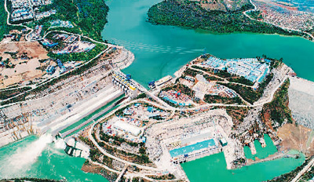
05 · 构建新型生产关系
扩大水利高水平对外开放，在全球配置先进要素
深化"一带一路"水利合作
· 推进与共建国家水资源务实合作
· 分享中国治水经验和技术标准
· 支持水利企业参与境外水网项目
· 促进与周边国家水利互联互通
引进来与走出去并重
· 引进国际先进水利技术和管理经验
· 支持水利领域国际科技合作
· 吸引海外高层次水利人才来华创新创业
案例：中巴经济走廊卡洛特水电站
中巴经济走廊首个大型水电投资项目，总投资约17亿美元，年发电量32亿度，满足巴基斯坦数百万人口用电需求，成为中国水利技术装备"走出去"的典范。
—— 从引进来到走出去，中国水利正在全球配置先进生产要素 ——
Notes:
第五个轮子，是对外开放。新型生产关系要求我们在全球范围内配置先进生产要素。
一方面，深化"一带一路"水利合作，推进与共建国家水资源务实合作，分享中国治水经验和技术标准，支持水利企业参与境外水网项目建设。
另一方面，引进来与走出去并重，引进国际先进水利技术和管理经验，吸引海外高层次水利人才来华创新创业。
右边这个案例是中巴经济走廊的卡洛特水电站，是中巴经济走廊首个大型水电投资项目，总投资约17亿美元，年发电量32亿度，满足巴基斯坦数百万人口用电需求，成为中国水利技术装备"走出去"的典范。
从引进来到走出去，中国水利正在全球配置先进生产要素。

Slide 57
06 · 组织实施
组织实施与保障措施
一、加强党的全面领导
二、强化规划引领
坚持党对水利工作的全面领导，把党的领导贯穿水利发展新质生产力全过程各领域。
编制好水利"十五五"规划，细化任务清单、责任清单、项目清单，一张蓝图绘到底。
三、健全投入机制
四、严格考核评估
用好中央预算内投资、超长期特别国债，引导社会资本参与，形成多元化投入格局。
建立水利新质生产力发展评价指标体系，强化督促检查和考核评估，确保各项任务落地见效。
五、营造良好氛围
加强宣传引导，凝聚全社会共识，形成治水兴水的强大合力。
依据：《中共中央 国务院关于发展新质生产力的意见》第七条组织实施要求
Notes:
发展水利新质生产力，必须加强组织实施和保障。
一是加强党的全面领导，把党的领导贯穿水利发展新质生产力全过程各领域。
二是强化规划引领，编制好水利"十五五"规划，细化任务清单、责任清单、项目清单。
三是健全投入机制，用好中央预算内投资、超长期特别国债，引导社会资本参与。
四是严格考核评估，建立水利新质生产力发展评价指标体系。
五是营造良好氛围，加强宣传引导，凝聚全社会治水兴水的强大合力。

Slide 58
多措并举补机制短板：四大管理机制闭环
从宏观管理角度，构建激励 + 咨询 + 监督 + 评估的全链条机制
① 激励约束机制
② 事前咨询机制
奖优罚劣
把好入口关
成效好的地区和项目给奖补
低效浪费的问责约束
让干得好的有回报，干得差的有压力
规划、可研阶段引入第三方专业咨询
投融资、水价方案提前论证
避免拍脑袋决策、建完就后悔
③ 事中监督机制
④ 事后评估机制
过程管控
闭环反馈
建设过程跟踪监测，动态纠偏
资金使用、工程质量、进度全程监管
发现问题及时调，不等到最后算总账
建成后评估效益、效率、可持续性
经验教训反馈到下一轮规划
评估结果与后续奖补挂钩
激励引导方向 · 咨询把好入口 · 监督管住过程 · 评估闭环反馈
Notes:
这一页讲四大管理机制。激励机制是奖优罚劣，让干得好的有回报、干得差的有压力。事前咨询机制是把好入口关，规划可研阶段引入第三方论证，避免拍脑袋决策。事中监督机制是过程管控，建设全程跟踪，发现问题及时调。事后评估机制是闭环反馈，建成后评估效益，经验教训反馈到下一轮规划，评估结果和后续奖补挂钩。
四个机制形成闭环：激励引导方向，咨询把好入口，监督管住过程，评估闭环反馈。

Slide 59
06 · 内容总结
小结：构建与新质生产力相适应的水利领域新型生产关系（体制机制创新与完善），推进水利现代化，应进一步强化以下“六合”
1、对表对标与具体工作相结合——贯彻中央精神，借鉴大国重器做法，从本地实际情况出发守正创新
2、水网、算网、信网三网融合——三张网相得益彰，既为水网赋能，又为算力网和通信网拓展市场
3、传统优势与AI赋能相结合——如虎添翼，打造水利建设、管理和效益的升级版
4、“硬投资”与“软建设”相结合——两手抓两手硬，既利于项目审批，又利于工程运营管理
5、事前咨询、事中监督、事后评估机制与激励约束机制相结合——充分调动人的积极性，降低全过程风险
6、经济、社会、生态、安全四大效益相结合——利国利民利企，最大限度地发挥水利建设除害兴利的综合效益
Notes:
总之，让我们以“六合”，绘就国家水网与幸福河湖新画卷！

